Slide 1

WUI con Google Polymer 1
A cura di Michele Maione
Software architect presso Pianetasoft s.r.l.
mikymaione@hotmail.it
www.maionemiky.it
LinuxDay Napoli 2016

Slide 2
Google Polymer 1
Google Polymer 1 è una libreria JavaScript open-source, che permette la creazione di WUI (Web User Interface) utilizzando il paradigma della programmazione ad oggetti (web components).
La ricca componentistica inclusa nella libreria è divisa in moduli, 8 per l'esattezza, che coprono tutti gli ambiti dello sviluppo di WUI. C'è un intero modulo di componenti visuali che segue i principi del Material Design (di Google).

Slide 3
Informazioni
Perché sono cosi forti:
Scritta in: Javascript
Versione attuale: 1.4.0 (marzo 2016)
Versione beta: 2.0
Licenza: 3-Clause BSD

Slide 4
Installazione (sudo!)
Perché sono cosi forti:
Installare NodeJS
Installare Git
npm install -g bower
npm install -g polymer-cli
polymer init starter-kit

Slide 5
Esecuzione
Perché sono cosi forti:
polymer serve --open

Slide 6
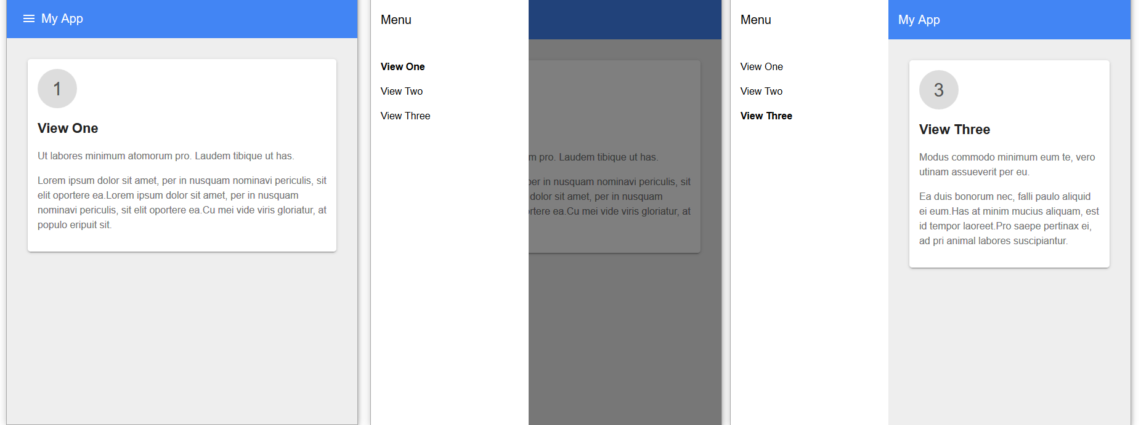
Esecuzione
Perché sono cosi forti:

Slide 7
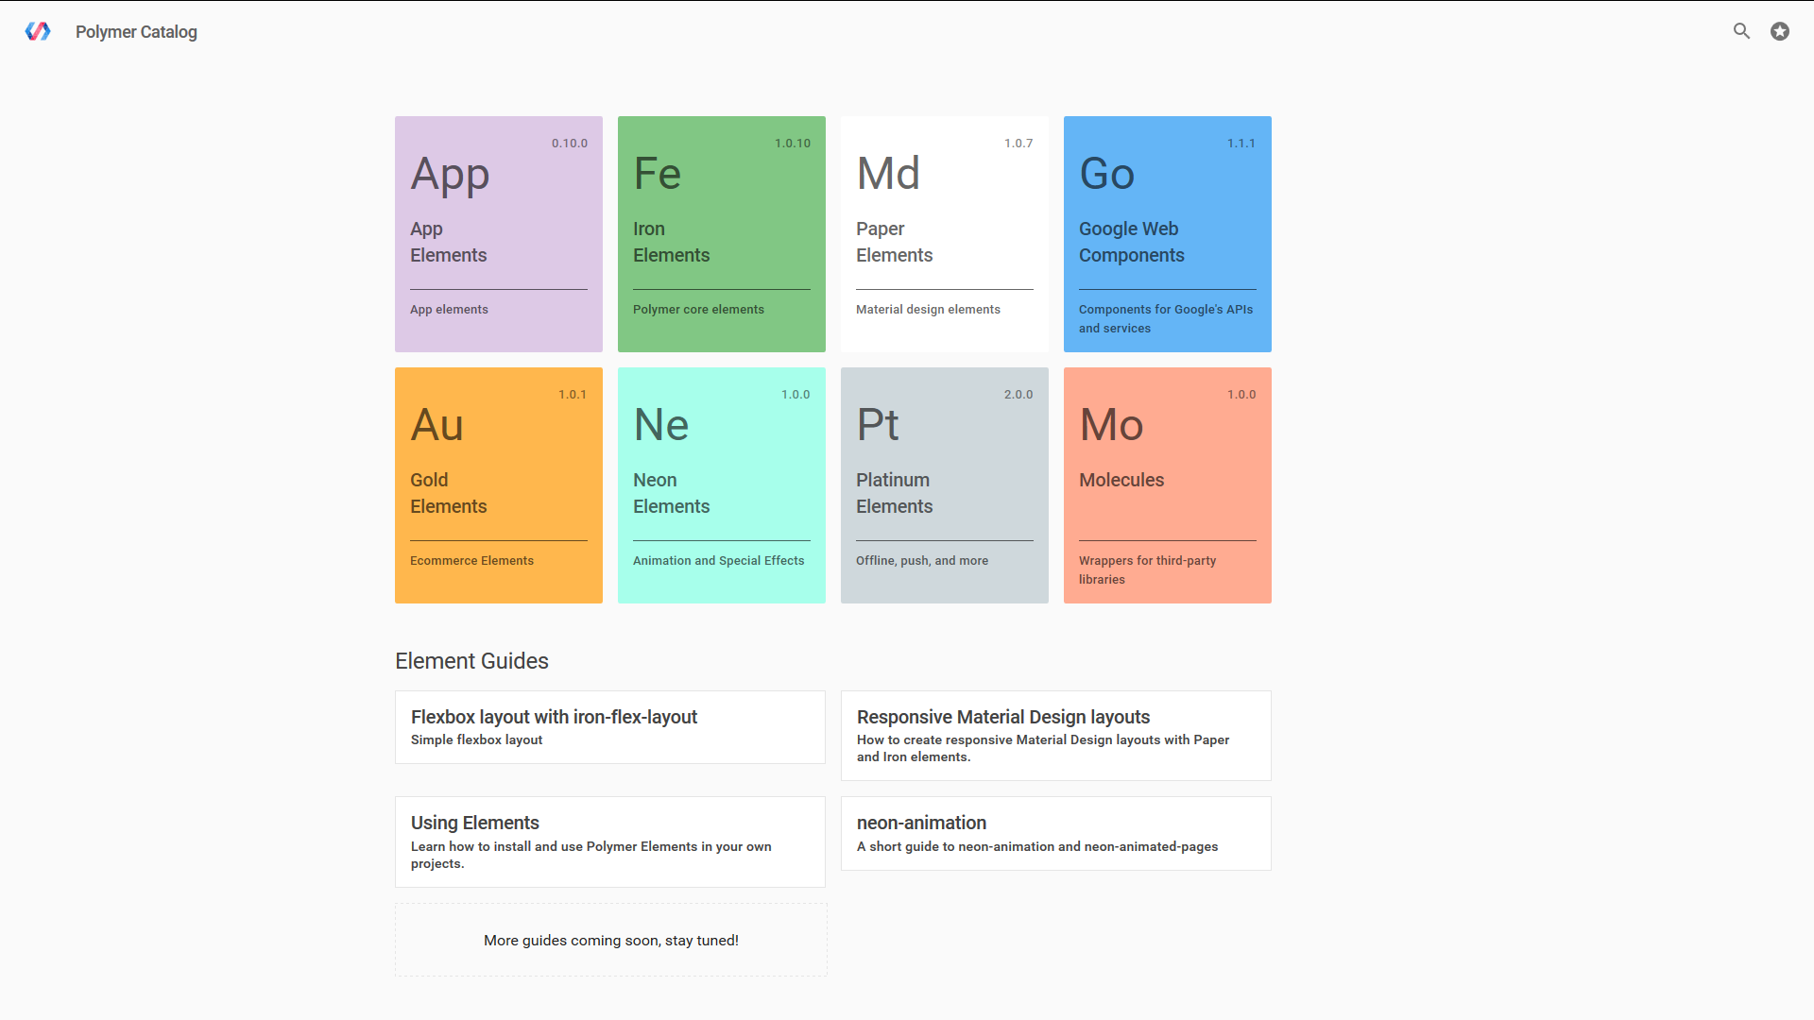
Catologo online

Slide 8
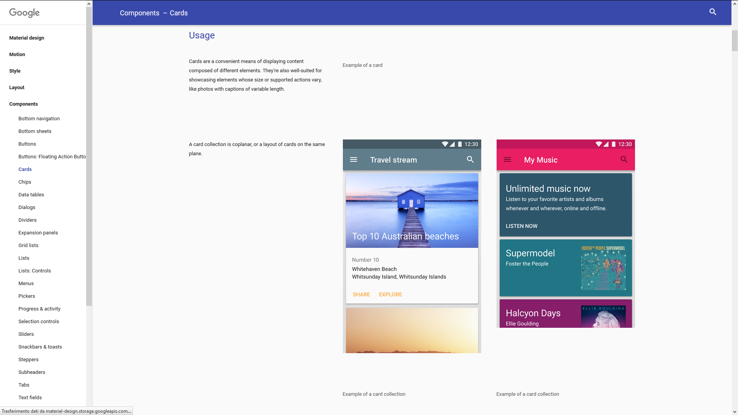
Material Design

Slide 9
Come scaricare un modulo?
Perché sono cosi forti:
bower install polymerelements/paper-elements

Slide 10
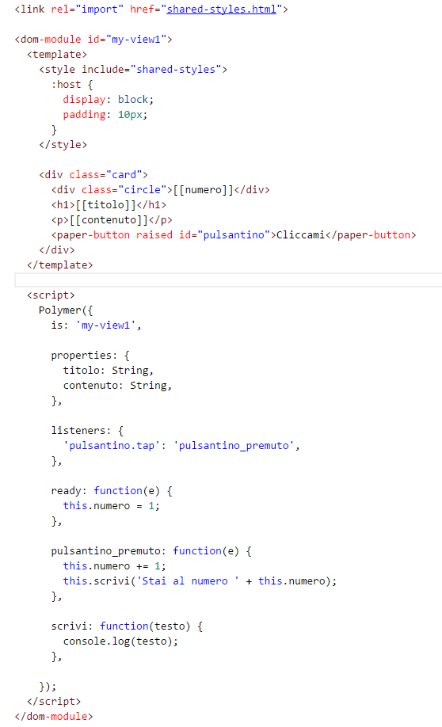
Un web-component: intero

Slide 11
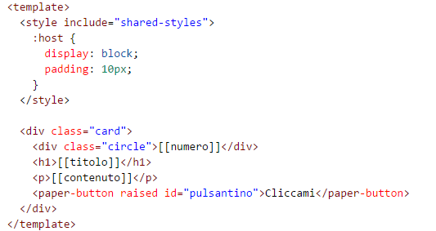
Un web-component: template

Slide 12
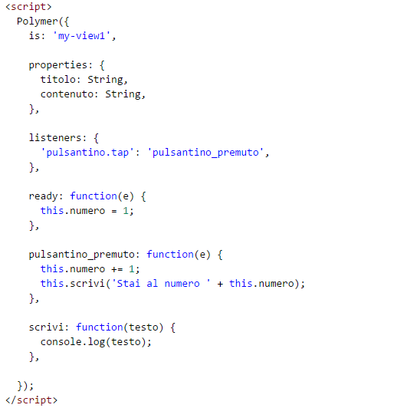
Un web-component: script

Slide 13
Si ma...
Perché sono cosi forti:
Ok passiamo al codice!

Slide 14
Fine
Perché sono cosi forti:
Domande?

